Slide 1



Oficina de Tecnología de la Información
Planeamiento Estratégico 2022-2023
Mayo, 2022

Slide 2


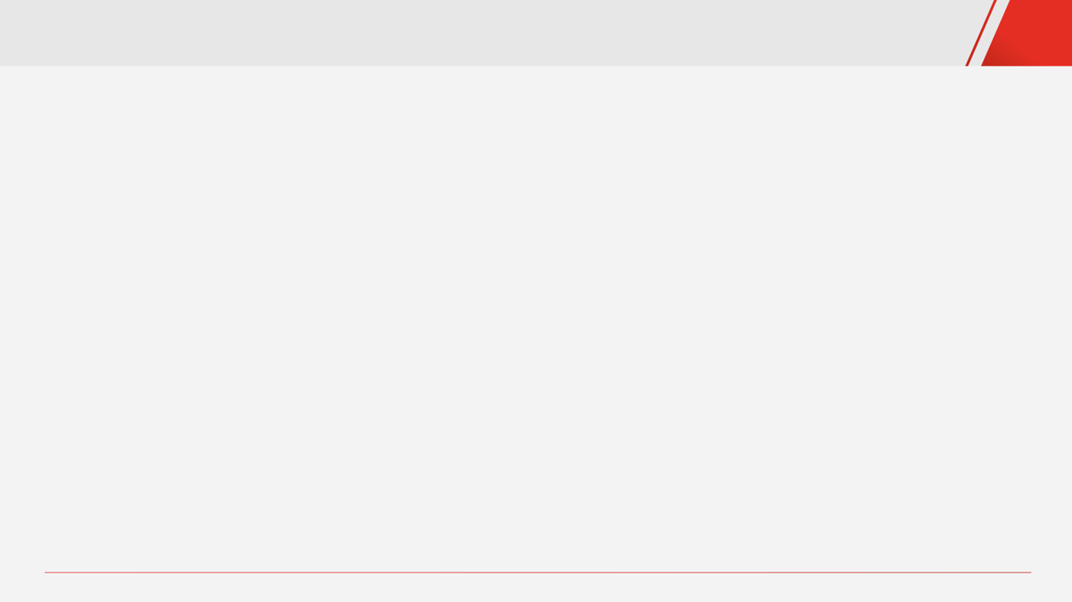
ASPECTOS A TRABAJAR
Objetivo de la OTI
Productos a la fecha por áreas
Productos a implementar con hitos por áreas
Beneficios de los productos por áreas
Riesgos y Acciones de mitigación
Presupuesto por áreas

Slide 3
DISTRIBUCIÓN DE LA PRESENTACIÓN
TEMA | RESPONSABLE
Presupuesto Gestión Documental Calidad Lineamiento y políticas | Javier Herrera
Aplicaciones Ciberseguridad | Maritza Gutarra
Infraestructura | Jael Morales
Planificación con Direcciones de Línea | Miguel Coello
BIM | Sergio Narváez
JUEVES 26 DE MAYO

Slide 4
Planificación con Direcciones de Línea
Planeamiento Estratégico 2022-2023
Mayo, 2022

Slide 5
DIRECCIÓN DE ESTUDIOS
Desarrollar mejoras al Modulo de Seguimiento a la cartera de la Dirección de Estudios.
Implementar el sistema de monitoreo de estudios como medidas de control para el avance oportuno de los contratos.
Analisis, desarrollo e implementación de módulos para cada especialidad de Estudio con el fin de ampliar la funcionalidad del sistema, y adecuado control de los avances en la gestión de las 8 especialidades de Estudios
Implementar un tablero de mando con indicadores clave KPIs para la toma de decisiones, donde se explotara la información actual y pasada en herramientas de Inteligencia de Negocios (BI), además utilizar herramientas de predicción a partir de los datos obtenidos o Analítica de Negocios(BA).

Slide 6
DIRECCIÓN DE OBRAS
Desarrollar mejoras al Modulo de Seguimiento a la cartera de la Dirección de Obras.
Implementar un tablero de mando con indicadores clave KPIs para la toma de decisiones, donde se explotara la información actual y pasada en herramientas de Inteligencia de Negocios (BI), además utilizar herramientas de predicción a partir de los datos obtenidos o Analítica de Negocios(BA).

Slide 7
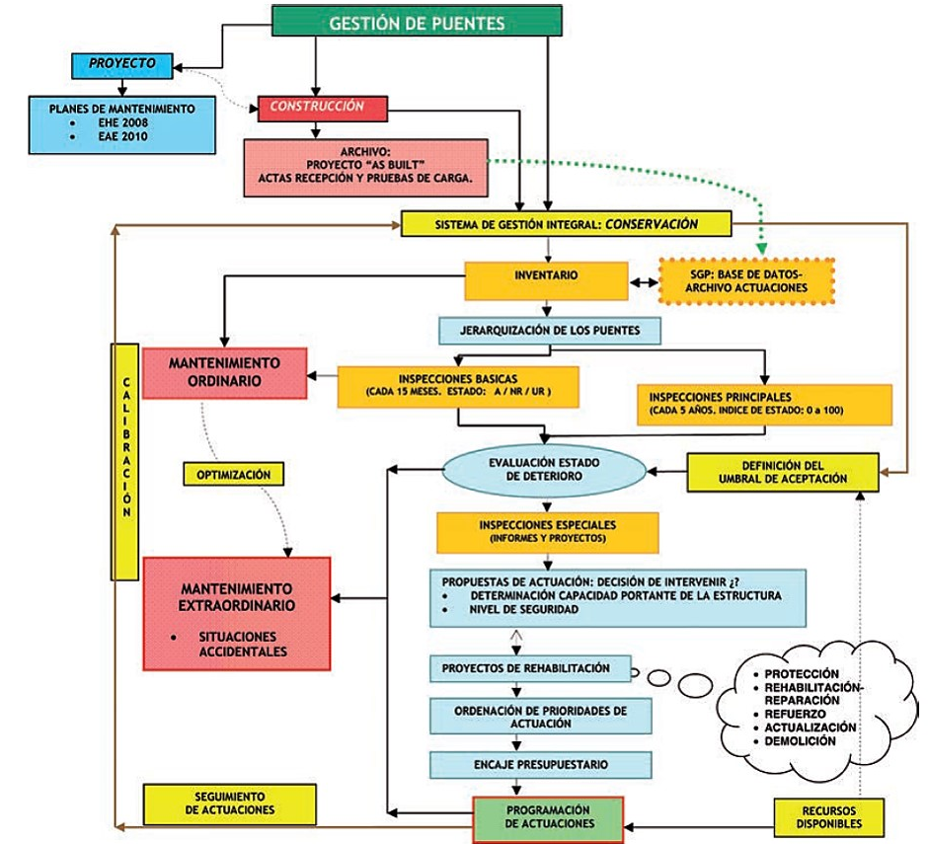
DIRECCIÓN DE PUENTES
Apoyar a la Dirección de Puentes, que realizara el Plan de Mantenimiento de Puentes, nuestra participación consistirá en:
                Capacitar a los especialista de las Unidades Zonales en los diferentes componentes del sistema de Puentes.
            Apoyar para que los especialista de las Unidades Zonales mediante el aplicativo móvil de puentes identifiquen los puentes en situación crítica.
            Apoyar para que a los puentes identificados en situación critica se realice un inventario calificado, el cual permitirá mayor análisis para su mantenimiento
Desarrollo de Modulo de Seguimiento a la cartera de puentes.
Implementación de un tablero de mando con indicadores clave para la toma de decisiones, donde se explotara la información actual y pasada en herramientas de Inteligencia de Negocios (BI), y utilizar herramientas de predicción a partir de los datos obtenidos o Analítica de Negocios(BA).

Slide 8
DIRECCIÓN DE CONTROL Y CALIDAD
Desarrollo de Modulo de
Apoyar a la Dirección de Puentes, que realizara el Plan de Mantenimiento de Puentes, nuestra participación consistirá en:
                C
            Apoyar para que los C

Slide 9
DIRECCIÓN DE DERECHO DE VÍA
Implementación del sistema de Derecho de Via, para lo cual dicha dirección debe asignar un equipo de trabajo permanente para la integración y entrega de la información, asimismo se debe colocar como parte de las funciones de los trabajadores y en los TDR de los contratistas el uso de los sistemas SIGVIAL DERECHO DE VIA. La información debe registrarse de manera digital, los especialistas que hacen trabajo de campo deben hacer relevamiento de la información iniciando con los aplicativos móviles y web del sistema.

Slide 10
DIRECCIÓN DE GESTIÓN VÍAL- Subdirección de Operaciones
Desarrollo de Sistema de Gestión de Operaciones - SIGO, que incluye culminar Autorizaciones Especiales, Bonificaciones y Tarifa Diferenciada durante el 2022
Desarrollo el Sistema de Peajes el año 2023, que incluye la integración con un sistemas .
Implementar en la Subdirección de Operaciones:
                Cobro del peaje electrónico (telepeaje)
            Integración de Peajes Inteligentes a ITS nacional.

Slide 11
DIRECCIÓN DE GESTIÓN VÍAL - Subdirección de Conservación
Desarrollo de Modulo de
Apoyar a la Dirección de Puentes, que realizara el Plan de Mantenimiento de Puentes, nuestra participación consistirá en:
                C
            Apoyar para que los C

Slide 12

PRODUCTOS A LA FECHA POR EJE DE ACCIÓN
Ejemplo: Innovación
Eje de Acción 2
Eje de Acción 3
Implementación de xxxx

Slide 13
PRODUCTOS A IMPLEMENTAR POR EJE DE ACCIÓN 2023-2024
INNOVACIÓN
EJE DE ACCIÓN 3
EJE DE ACCIÓN 2
Marco Conceptual de XXXXX
Continuidad y consolidación de XXXXXXX
Metodologías XXXXX
Mayo - Julio
Agosto - Octubre
Noviembre - Diciembre
EJE DE ACCIÓN 2
INNOVACIÓN
EJE DE ACCIÓN 3
Configuración de xxxxxxxx
Piloto de XXXXX
Piloto de XXXXX

Slide 14
BENEFICIOS DE LOS PRODUCTOS A IMPLEMENTAR

Slide 15
RIESGOS Y ACCIONES DE MITIGACIÓN
DIFICULTADES / RIESGOS PREVISTOS | ACCIONES PARA SUPERAR RIESGOS | INSTANCIAS INVOLUCRADAS | FECHA DE IMPLEMENTACIÓN
1. Limitados recursos humanos en las áreas responsables de la supervisión del desarrollo de las consultorías que prolongan los tiempos de ejecución | Actualmente se están evaluando propuestas de firmas consultoras para optimizar contrataciones | Dirección Ejecutiva / Direcciones de Línea | Julio 2022

Slide 16
PRESUPUESTO
RECURSOS HUMANOS | CANT. | HONORARIOS (S/.) | COSTO MENSUAL | MESES | COSTO ANUAL
HONORARIOS |  |  |  |  | 336.600,00
BIM Management | 1 | 6.100,00 | 6.100,00 | 06 | 36.600,00
Coordinador BIM | 1 | 6.000,00 | 6.000,00 | 06 | 36.000,00
Especialista BIM | 8 | 5.500,00 | 44.000,00 | 06 | 264.000,00
HARDWARE | CANT. | COSTO UNITARIO (S/.) | COSTO PARCIAL (S/.) |  | COSTO ANUAL
GASTOS EQUIPAMIENTO INFORMÁTICO - ASISTENCIA TÉCNICA |  |  |  |  | 202.600,00
Workstation | 2 | 36.000,00 | 72.000,00 |  | 72.000,00
Monitor de 29” | 10 | 3.000,00 | 30.000,00 |  | 30.000,00
Teclado y Mouse | 2 | 300,00 | 600,00 |  | 600,00
Pantalla 82” | 2 | 50.000,00 | 100.000,00 |  | 100.000,00
GASTOS EQUIPAMIENTO INFORMÁTICO - DIRECCIONES DE LÍNEA |  |  |  |  | 269.200,00
Workstation | 4 | 36.000,00 | 36.000,00 |  | 144.000,00
Monitor de 29” | 8 | 3.000,00 | 24.000,00 |  | 24.000,00
Teclado y Mouse | 4 | 300,00 | 1.200,00 |  | 1.200,00
Pantalla 82” | 4 | 50.000,00 | 200.000,00 |  | 100.000,00
TOTAL |  |  |  |  | 808.400,00

